Slide 1
LLAÇ DE CONTROL

Slide 2
Llaç de control
Conjunt de dispositius que actuen organitzats per a aconseguir la regulació d’un sistema
Tasques:
  Mesurar
  Decidir: comparació
  Actuar

Slide 3
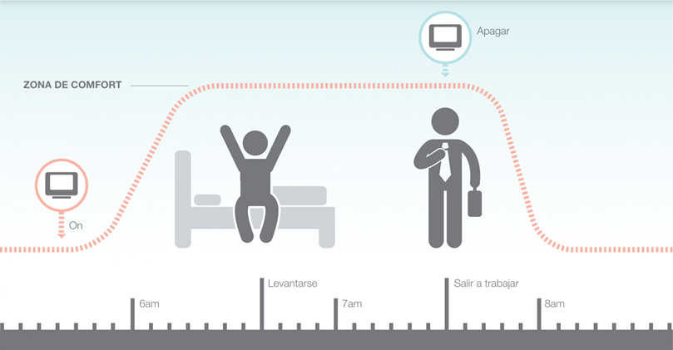
Terminologia bàsica
Variable controlada (CV) o variable de procés (PV):
  Variable del procés que es vol regular.
  Ex: Sistema calefacció: Temperatura

Slide 4
Terminologia bàsica
Variable manipulada Y o MV
  Variable que pot modificar-se per a influir en la variable regulada
  Ex: cremador de l’escalfador
Variable pertorbadora Z o DV:
  Qualsevol variable que pot produir canvis en la variable controlada
  Ex: Internes: envelliment o deteriorament de l’equip
  Externes: obrir una finestra

Slide 5
Terminologia bàsica
Variable de referència W o set point SP
  Valor desitjable de la variable regulada
  Ex: 22⁰C
Desviació x_{d} o error:
  Resultat de comparar la variable de referència i la variable regulada, e= W-x

Slide 6
Tipus llaços de control
Llaç de control obert:
  La variable controlada, CV, no es compara amb la variable de referència, SP
  A cada entrada de referència li correspon una condició operativa fixa
  L’exactitud de sortida del sistema dependrà d’un calibratge correcte
  Les pertorbacions provocaran errors importants en la sortida del sistema de control

Slide 7
Tipus llaços de control
Llaç de control obert:
  Exemple: la rentadora, CV: neteja de la roba
  Tot depèn d’un cicle de rentat (t-T) programat per l’usuari

Slide 8
Tipus llaços de control
Llaç de control tancat o control realimentat:
  Es compara variable controlada i variable referent
  Es calcula l’error, i s’envia un senyal a l’actuador perquè l’error sigui minimitzat (e=0)
  Típic en planta química
  Permet tractar les pertorbacions
  Estabilitat del sistema i controlador ben ajustat

Slide 9
Tipus llaços de control
Llaç de control tancat:

Slide 10
Elements d’un llaç de control
Sensor: element de mesura
Controlador: mantenir la variable de procés el màxim a prop de la de referència
Element final: actua sobre la variable controlada en funció del senyal enviat pel controlador (vàlvula)

Slide 11
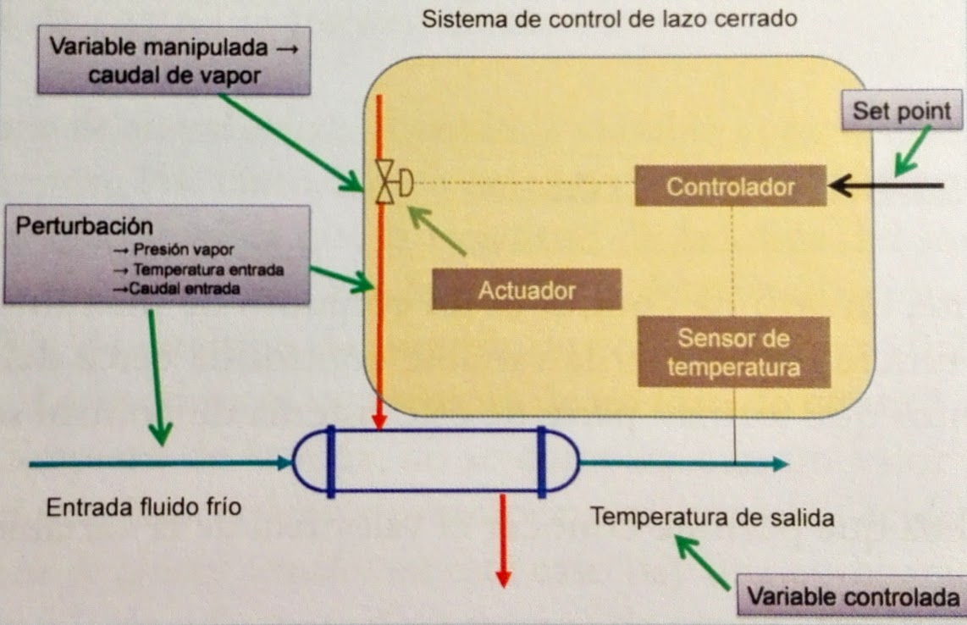
Elements d’un llaç de control
EXEMPLE
Element
final
Externa
Pt100
70⁰C
20 m³/s
Pertorbació interna: incrustacions
90⁰C

Slide 12
Elements d’un llaç de control
Controlador (cervell)
  Dispositiu del llaç de control encarregat de comparar la variable controlada amb el set point. Segons el resultat enviarà un senyal a l’actuador
  Tenen sortides i entrades elèctriques o digitals
  Control centralitzat multillaç o monollaç
  Control distribuït multillaç

Slide 13
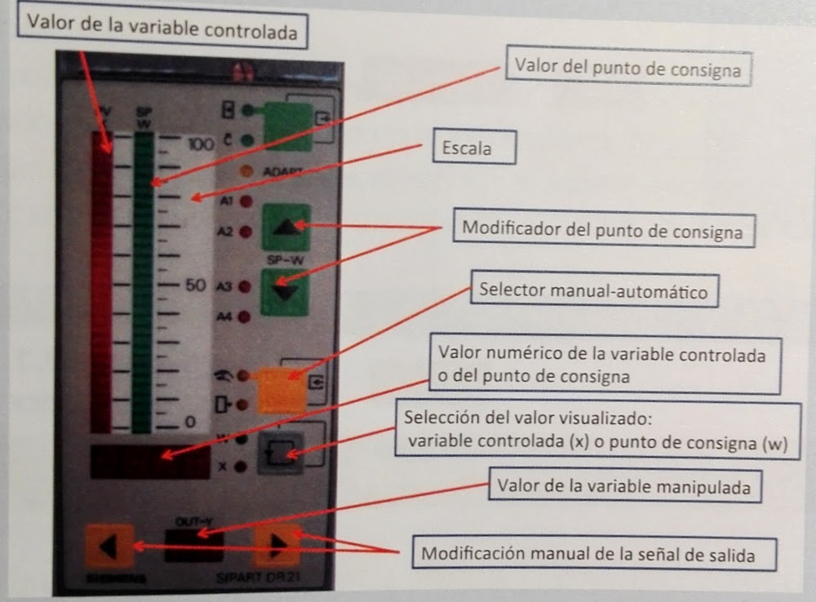
Elements d’un llaç de control
Controlador

Slide 14
Elements d’un llaç de control
Tipus de controladors (CV ≈ MV)
  Amb acció inversa
    Un increment de la CV produeix una disminució de MV
  Amb acció directa
    Les variables controlada i manipulada evolucionen en el mateix sentit

Slide 15
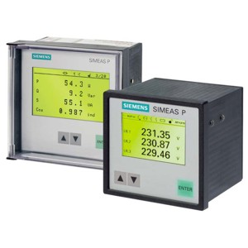
Elements d’un llaç de control
Registradors

